Slide 1
Quelles interprétations de la mécanique quantique au XXI siècle? ou: « Comprenons-nous vraiment la mécanique quantique? »
Université Claude Bernard, Lyon 1 23 mai 2024
F. Laloë (LKB, ENS Paris)

Slide 2
1. La mécanique quantique: une théorie vraiment extraordinaire, mais qui reste toujours délicate à « vraiment comprendre».
Trois points de vue « non standard »:
2. dBB (de Broglie-Bohm)
3. collapse dynamique (GRW, CSL), lien avec la gravité
4. Everett (parfois appelé « mondes multiples »).

Slide 3
La mécanique quantique: une des constructions intellectuelles les plus remarquables de l’Humanité.. et pourtant toujours difficile à vraiment comprendre
La MQ est partout, et nous ne pouvons pas nous en passer!
- c’est elle qui explique pourquoi la matière est stable
elle est à la base de toute la physique du solide, des lasers, des télécommunications, internet, les ordinateurs,
lasers, horloges atomiques, navigation et GPS, etc.
Mais elle contient aussi de bien étranges limites internes; sa dynamique linéaire prévoit ce qui se produit lors d’un ensemble d’expériences répétées identiques, mais est incapable de prédire ce qui se produit lors d’une réalisation unique de l’expérience.
Le problème logique avait déjà été indentifié par von Neumann dans son livre historique sur la mécanique quantique (1932). On le désigne souvent par “régression infinie de von Neumann”, ou plus simplement par “problème de la mesure”.

Slide 4
Une expérience simple:
amplification
et enregistrement
détection
observateur
La chaîne de von Neumann ne s’arrête jamais! Le formalisme semble inévitablement faire apparaître des QSMDS (Quantum Superpositions of Macroscopically Distinct States, alors qu’on n’observe jamais rien de tel.

Slide 5
- La dynamique unitaire standard n’explique pas comment un résultat unique émerge lors de chaque réalisation d’une expérience. Elle dit juste qu’il apparaît de façon totalement aléatoire, « à partir de rien ». Mais pourquoi la dynamique qu’une théorie physique devrait-elle renoncer à décrire en détail ce qui se produit lorsqu’une expérience n’est réalisée qu’une seule fois? Exemple du big bang.
- De façon plus générale, la dynamique de la mécanique quantique est basée sur des équations différentielles linéaires qui semblent prédire, dans certains cas, l’apparition de QSMDS (quantum superpositions of macroscopically distinct states (par exemple la lune délocalisée sur son orbite autour de la terre!),contrairement à ce que nous observons. Lors d’une mesure, la dynamique quantique peut prévoir qu’il apparaît une QSMDS avec des résultats de mesure différents. Les QSMDS sont LE problème fondamental de la mécanique quantique.
En conséquence, il devient nécessaire de mettre des limites à cette dynamique linéaire, afin d’obtenir une description du monde macroscopique qui ressemble à la mécanique classique (et obtenir l’unicité macroscopique). Les nombreuses interprétations variées font cela de façons différentes.
Von Neumann propose de résoudre le « problème de la mesure » en introduisant un postulat ad hoc, le « postulat de projection de von Neumann » .

Slide 6
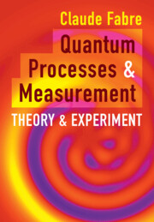
En pratique, aucune difficulté! Les physiciens dans les labos savent parfaitement comment se servir de la mécanique quantique.
1. Dans la plupart des expériences, ce que l’on mesure directement est une moyenne sur un très grand nombre de systèmes quantiques individuels (on mesure un ensemble), et cette moyenne est correctement prédite par la dynamique unitaire. C’est le cas des expériences de RMN ou EPR, de pompage optique, d’étude des propriétés des solides, etc.
2. Toutefois, dans quelques expériences, on observe effectivement un système quantique unique: traces de particules dans une chambre à étincelles, fluorescence d’un ion unique dans un piège, nombre de photons dans une cavité à fort Q, etc.
Les physiciens coupent alors la chaîne de von Neumann à la main, lorsque la QSMDS leur semble devenue “suffisamment macroscopique”. Certes cette notion reste mal définie, mais ce n’est pas dramatique dans la mesure où le moment précis où la chaîne est coupée a peu d’importance en pratique.
Les processus et mesures quantiques sont bien comprises dans le domaine de l’optique quantique.
C.U.P. 2023

Slide 7
Quelles stratégies pour surmonter la difficulté?
Choisir une attitude philosophique ou épistémologique pour expliquer pourquoi la théorie physique ne peut pas, ou en fait ne doit pas, faire mieux.
L’interprétation de Bohr (Copenhague) est la plus connue. Elle suppose l’existence d’une coupure fondamentale (le fameux « Heisenberg cut », ou « shifty split » ) entre le monde des appareils de mesure, qui peut être décrit en langage humain ordinaire, et le monde quantique microscopique, qui ne le peut pas.
(Bohr: « there is no quantum concept »). On ne peut pas parler des propriétés des atomes
Cette interprétation se décline en de nombreuses variantes (« consistent history » par exemple).
Von Neumann supprime le problème de façon radicale, en introduisant un postulat, le postulat de projection quantique, qui modifie la dynamique. Il sous-entend aussi l’existence du « cut » mystérieux. C’est la version la plus fréquemment enseignée de la mécanique quantique.
On peut aussi chercher des interprétations ou des formulations différentes de la théorie.

Slide 8
Quelques interprétations parmi les plus connues
dBB (de Broglie et Bohm)
Dynamique de Schrödinger modifiée
Everett

Slide 9
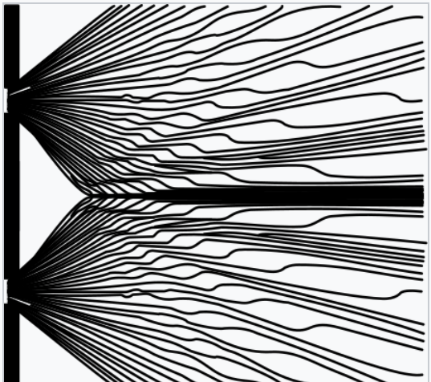
2 dBB (de Broglie et Bohm)
L’équation de Schrödinger et son courant de probabilité:

Slide 10
Considérons une particule de Schrödinger unique, et prenons au sérieux le fluide de probabilité quantique et son déplacement. Nous considérons ainsi qu’il représente le mouvement global d’un ensemble de systèmes individuels localisés. Ainsi, lors de chaque réalisation de l’expérience, en plus de sa fonction d’onde, la particule se voit attribuer une position q ; cette position est aléatoire, et sa distribution est donnée par la distribution quantique. Le mouvement de q est déterministe et guidé par la fonction d’onde selon la relation de guidage:
On obtient ainsi une image bien plus précise de ce qui se produit lors de chaque réalisation de l’expérience. On observe toujours des impacts aléatoires de la particule, mais cette fois c’est dû à des conditions initiales fluctuantes, et non plus à un hasard fondamental se produisant lors de la mesure.
A partir de là, on peut mener de grandes discussions philosophiques pour déterminer le caractère ontologique ou non de cette position, la réalité physique de la fonction d’onde pilote, etc.

Slide 11
Mais la théorie dBB devient bien plus intéressante si l’on s’intéresse à des systèmes contenant N particules. La relation de conservation locale se généralise de l’espace ordinaire à l’espace des configurations à 3N dimensions:
qui est une conséquence directe du théorème de Noether et du fait que la densité de lagrangien associée à l’équation de Schrödinger est invariante de phase
Il est particulièrement intéressant d’étudier comment évoluent les positions bohmiennes dans un cas où deux particules sont intriquées, et comment se présente alors l’argument EPR (Einstein, Podolsky, Rosen). C’est l’approche qui a permis à J. Bell d’arriver à son fameux théorème.
En mécanique quantique standard, lorsqu’un système physique décrit par une fonction d’onde est composé de plusieurs sous-systèmes physiques, on ne peut pas décrire chacun d’entre eux par une fonction d’onde réduite. Il faut recourir à une “matrice densité”. Curieusement, la description la plus précise du tout n’autorise pas cette description pour les parties.
En théorie dBB, cette difficulté disparaît grâce à l’introduction des “fonctions d’onde conditionnelles”.

Slide 12
Les plus : la théorie dBB enrichit la description mathématique d’un objet quantique, ce qui permet de résoudre un certain nombre de problèmes. On comprend très bien comment apparaît un seul résultat lors d’une mesure. Le postulat de von Neumann n’en est plus un, mais une simple conséquence de la dynamique.
On comprend aussi bien le mécanisme de la contextualité : le résultat de mesure ne révèle pas une propriété pré-existante du système quantique mesuré, mais résulte d’une interaction entre le système et l’appareil de mesure, dont les variables bohmiennent jouent un rôle essentiel. Explique par exemple le théorème de Kochen-Specker très naturellement.
dBB fonctionne donc bien pour la plupart des applications de la mécanique quantique : physique atomique et moléculaire, chimie, physique du solide.
Applied dBB mechanics: simulations of atoms in ultra-strong laser fields, electrons in nano-electronics, quantum cosmogenesis, etc.
Benseny, Albadera, Sanz, Mompart, Oriols “Applied Bohmian mechanics”
Eur. Phys. J. 68:286 (2014).

Slide 13
En cosmologie, l’Univers ne nous est donné qu’une seule fois! Utiliser une théorie qui ne fait de prédictions pour un ensemble d’expériences identiques répétées pose des problèmes.
En cosmogenèse primordiale quantique, mécanique quantique et relativité générale jouent toutes deux un rôle essentiel. Les équations couplées de l’évolution de la matière quantique et de la métrique d’espace-temps peuvent être résolues si la métrique de l’espace-temps est traitée comme une variable bohmienne.
P. Peter, E. Pinho and N. Pinto-Neto, “Tensor preturbations in quantum cosmological backgrounds” JCAP 07, 014 (2005); Phys. Rev. D73, 104017 (2006).

Slide 14
Le (très très) gros moins : dBB ne s’applique pas à la théorie quantique des champs, mais reste limité à la théorie de Schrödinger (ou de Dirac à une particule). Elle est sans intérêt pour toute la physique des particules et des hautes énergies. Il n’existe par exemple pas de théorie dBB du modèle standard des particules.
De ce point de vue, la théorie dBB est un échec, et cela explique probablement pourquoi la plupart des physiciens ne s’y intéressent absolument pas.

Slide 15
3. Collapse dynamique, équation de
Schrödinger modifiée (GRW, CSL, etc.)
GRW= Ghirardi, Rimini, Weber, Phys. Rev. D, vol. 34, 470–491 (1986)
CSL= Continuous Spontaneous Localization, P. Pearle Phys. Rev. A. 39 2277 (1989)
Diosi Physical Review A. 40 (3): 1165–1174 (1989)
and many more recent references
La variable supplémentaire est un champ aléatoire qui peut localiser spatialement la fonction d’onde, à conditions d’agir sur un grand nombre de positions de particules. Avec GRW, le processus est instantané (« a hit »). Avec CSL il est continu et décrit par un processus de Wiener. Diosi suppose l’existence d’un champ aléatoire dont la fonction de corrélation spatiale dépend de la gravitation.
Les théories GRW et CSL demandent l’introduction de 2 paramètres dimensionnels fondamentaux, une longueur de localisation et un taux de localisation .
Ghirardi, Grassi and Rimini ont montré que, pour rester cohérent avec les obsevations, le modèle de Diosi demande l’introduction d’au moins un paramètre (une longueur).

Slide 16
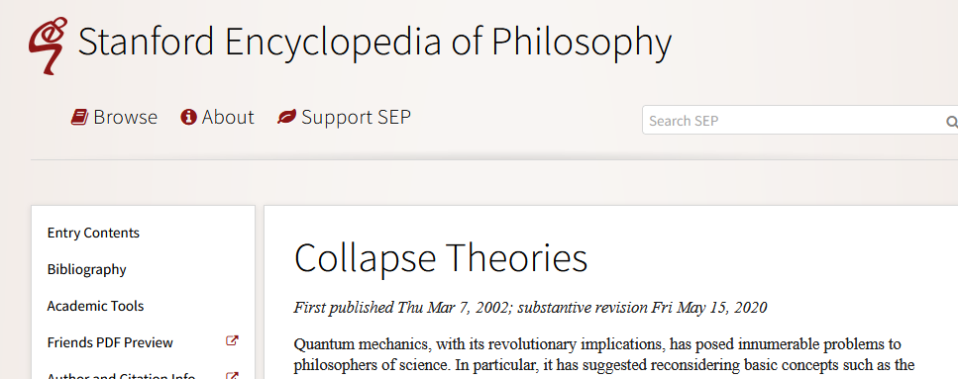
Ces théories conduisent à des prédictions qui sont parfois différentes de celles de la mécanique quantique. Cela peut être vu comme une faiblesse, ou au contraire comme une caractéristique intéressante, puisque cela peut conduire à des vérifications ou réfutations expérimentales. Expériences en cours, en particulier à Vienne (Markus Linkelmann).
Voir la Stanford Encyclopedia of Philosophy
https://plato.stanford.edu/entries/qm-collapse/

Slide 17
La suggestion de Penrose (1996)
Si un objet massif se trouve dans une superposition d’états localisés dans des régions différentes de l’espace (dans une QSMDS), la relativité générale dit que l’on obtient une superpositions de différents espaces-temps. La notion de translation dans le temps devient alors mal définie, comme celle d’énergie.
- Penrose, "On Gravity's Role in Quantum State Reduction" , General Relativity and Gravitation. 28 581–600 (1996).
- Penrose ,"Quantum computation, entanglement and state reduction", Phil. Trans. R. Soc. Lond. A, 356 1927–1939 (1998)
Penrose , "On the Gravitization of Quantum Mechanics " : Quantum State Reduction", Foundations of Physics, 44 (5): 557–575 (2014)
- Howl, Penrose, Fuentes, (2019-04-25). "Exploring the unification of quantum theory and general relativity with a Bose–Einstein condensate". arXiv:1812.04630 (2019)

Slide 18
Penrose
Penrose suggère ’s qu’il existe un mécanisme qui résolve spontanément cette incertitude de l’énergie en un temps (relation d’incertitude temps-énergie). Il en découle un effet qui est équivalent tu postulat de projection de von Neumann, et résout le problème de la mesure de façon similaire.
Modèle de Diosi-Penrose:
https://en.wikipedia.org/wiki/Di%C3%B3si%E2%80%93Penrose_model

Slide 19
4: Everett
Et si l’unicité macroscopique, comme celle des résultats de mesure, n’était qu’une illusion de la perception humaine, pas une loi de la Nature?
amplification
et enregistrement
détection
observateur

Slide 20
L’observateur est considéré comme une machine qui stocke des résultats dans son “registre mémoire” ; il peut parfaitement entrer dans une superposition cohérente d’états où des résultats différents sont enregistrés.
De façon générale, tous les objets macroscopiques peuvent entrer dans des superpositions d’états localisés en des régions de l’espace distinctes (les QSMDS subsistent indéfiniment).
La théorie redevient complètement déterministe, l’indéterminisme n’étant qu’une illusion de nos esprits.
On parle souvent de “théorie des mondes multiples” (many worlds), de “multivers”. Ce n’est pas très approprié étant donné que le monde reste unique avec toutes ses branches. On parle aussi de “many minds theory”.
Ceux qui favorisent cette interprétation sont souvent les cosmologistes ; certains cosmologistes disent même qu’ils n’ont pas le choix, et que c’est la seule façon de voir la mécanique quantique qui leur permet de travailler.

Slide 21
Plusieurs problèmes se posent:
1- Ne pas tomber dans le solipsisme: vérifier la cohérence entre les contenus des mémoires des différents observateurs, lorsqu’ils discutent ensuite des résultats dont ils sont conscients.
2- D’où vient et comment vient le hasard dans cette théorie déterministe? En particulier:
a- Lorsqu’une expérience est répétée, comprendre pourquoi l’accumulation des résultats obtenus dans la mémoire reproduit la loi probabiliste de Born.
b- Quelle est la base de l’espace des états correspondant aux “aiguillages” vers l’apparition de contenus différents de nos registres mémoire? (“branching points”)

Slide 22
En plus des interprétations mentionnées, les interprétations sont multiples:
- interprétation relationnelle
- Qbisme
- histoires quantique cohérentes
- interprétation modale
- interprétation transactionnelle
- exposés de cet après-midi!

Slide 23
Conclusion
- La mécanique quantique est, comme la relativité générale, l’une des plus grandes constructions de l’esprit humain. Son pouvoir de prédiction est immense, allant du microscopique au macroscopique, de la théorie du modèle standard des particules élémentaires à celle de la cosmogenèse, en passant par la supraconductivité au fonctionnement des étoiles.
Elle possède un statut particulier : tout le monde est d’accord sur ses équations mathématiques et la façon de les utiliser, mais il n’existe aucun accord général sur le sens physique des objets mathématiques qui apparaissent dans ces équations. Quel est le statut de la fonction d’onde, ou du vecteur d’état, que représentent-t-ils ? Ont-ils un caractère objectif ou subjectif ?
Comme le disait Einstein, c’est une théorie incomplète: elle prédit merveilleusement et en grands détails les phénomènes microscopiques, qu’ils soient uniques ou répétés, mais sa dynamique est incapable de rendre compte de ce qui se passe lors de l’interaction entre un système microscopique et un appareil de mesure macroscopique, si l’expérience n’est faite qu’une seule fois. Il est nécessaire d’ajouter à la dynamique un (ou des) postulats ad hoc, ou alors de changer cette dynamique.

